Slide 1







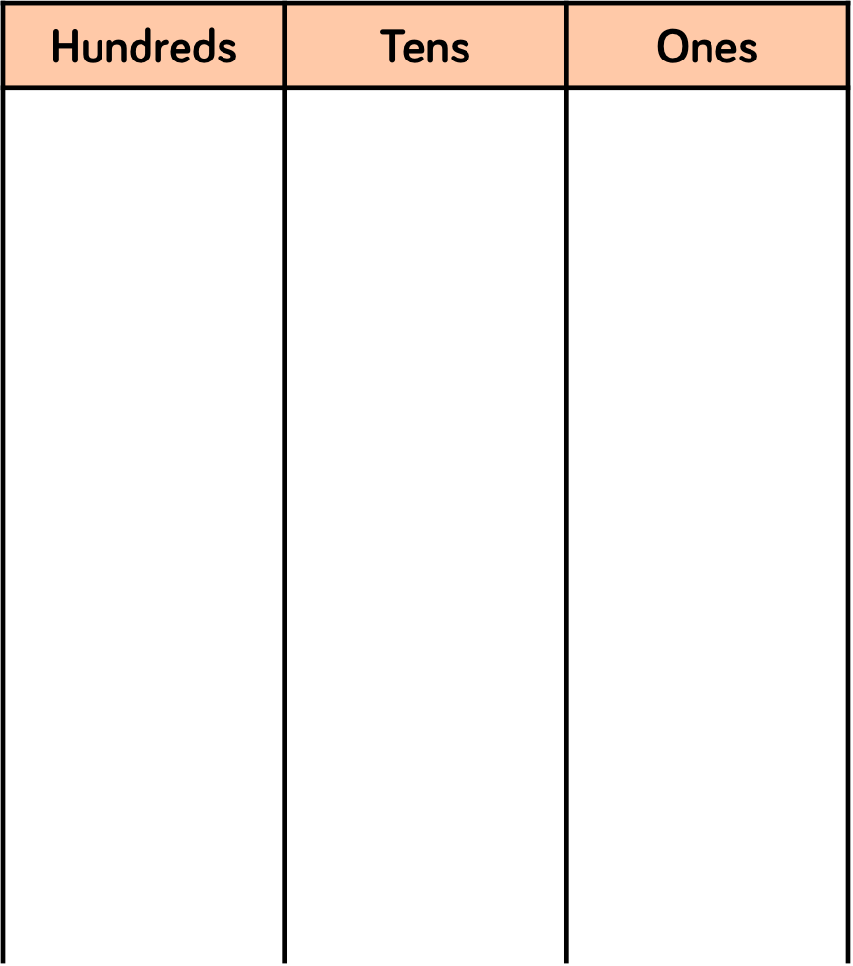




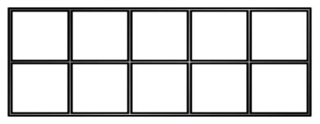
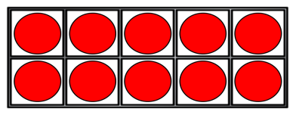
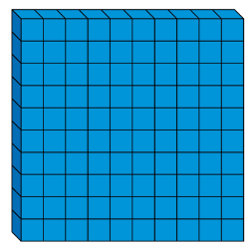









234

Slide 2
234

Slide 3
234

Slide 4
2
3
4
234

Slide 5
234 + 125

Slide 6
234 + 125

Slide 7
234 + 128

Slide 8
234 + 128

Slide 9
234 + 188

Slide 10
234 + 188

Slide 11
365

Slide 12
365

Slide 13
365 - 143

Slide 14
365 - 147

Slide 15
365 - 147

Slide 16
365 - 187

Slide 17
365 - 187

Slide 18
21 x 3

Slide 19
21 x 3

Slide 20
24 x 4

Slide 21
24 x 4

Slide 22
88 ÷ 4

Slide 23
88 ÷ 4

